Slide 1
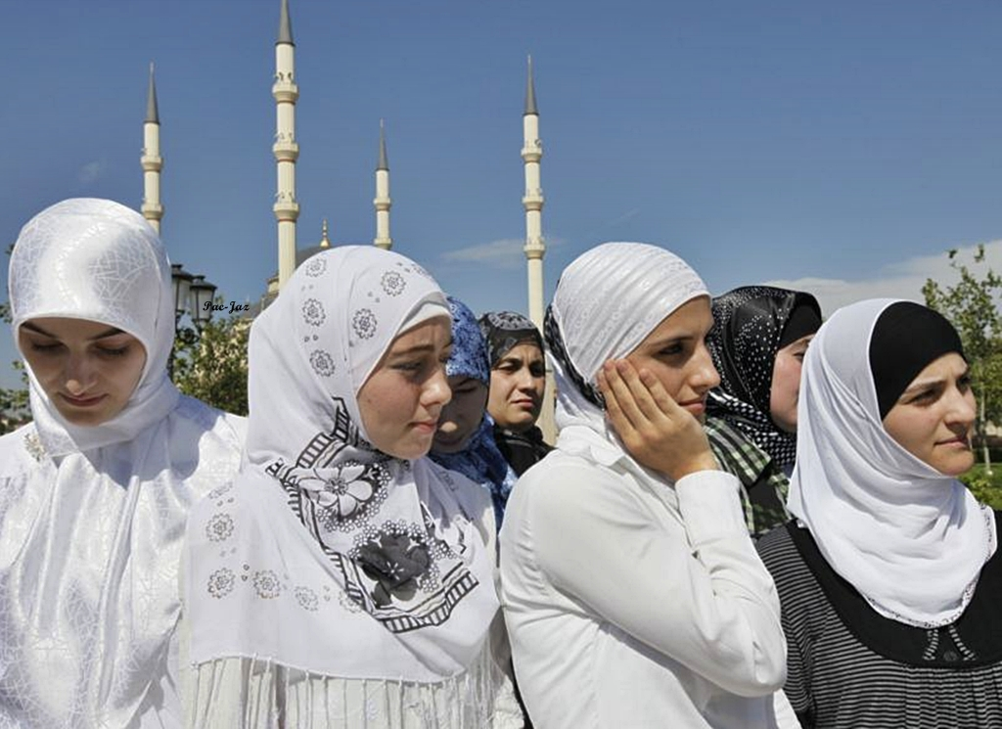





Slide 2

La fotoperiodista Diana Markosian ha pasado el último año y medio habitando en volátiles de Rusia región del Cáucaso Norte. Este año comenzó un proyecto personal titulado "Goodbye My Chechenia", documentando las vidas de jóvenes mujeres chechenas, ya en la mayoría de edad en las postrimerías de la guerra. Ella escribe, "Para las mujeres jóvenes en Chechenia los actos más inocentes podría significar violar la ley , una niña chechena atrapada fumando es causa de la detención; Mientras que los rumores de participar en el pre-marciales de relaciones puede resultar en su muerte , las pocas niñas que se atreven a rebelarse se convierten en blancos de los ojos de las autoridades chechenas. Después de casi dos décadas de guerra cruel y 70 años de régimen soviético, durante la cual se prohibió la participación religiosa, hoy en día está pasando por Chechenia el renacimiento islámico. El gobierno de Chechenia está en la construcción de mezquitas en todos los pueblos, salas de oración en las escuelas públicas, y la aplicación de un código estricto de vestimenta islámico, tanto para hombres como para mujeres. Esta serie de fotos narra las vidas de las jóvenes musulmanas que fueron testigos de los horrores de dos guerras y que ahora la mayoría de edad en una república que rápidamente se redefine como un estado musulmán .

Slide 3

Markosian, que se basa en Grozny, informa que "Ha sido todo un reto de trabajo como reportera gráfica femenina en Chechenia
La región está experimentando cambios significativos A medida que florece el Islam. El gobierno checheno está tratando de adoptar la ley islámica y fortalecer las tradiciones chechenas. La actitud hacia las mujeres se vuelve más conservadora y basada en la tradición. Las mujeres son consideradas sumisas y se espera que actúen con recato en presencia de los hombres. Esto, naturalmente, hace que sea difícil para operar como muchos funcionarios en Chechenia, dominado por los hombres no toman las mujeres en serio. Es algo Trato de no tomarlo como algo personal y en lugar de encontrar maneras de trabajar en torno También hay un cierto nivel de miedo que se tiene al trabajar y vivir en una región tan impredecible como el norte del Cáucaso Algo que todavía estoy tratando de acostumbrarme . mis conversaciones telefónicas se escuchan a menudo y me siguieron por las fuerzas de seguridad federales,.. mis imágenes se han eliminado y he sido detenidos ya más de una docena de veces " Reunidos aquí son imágenes de los últimos meses del reportaje Markosian sobre el estado de las mujeres jóvenes en Chechenia, una república rusa de 1,3 millones

Slide 4
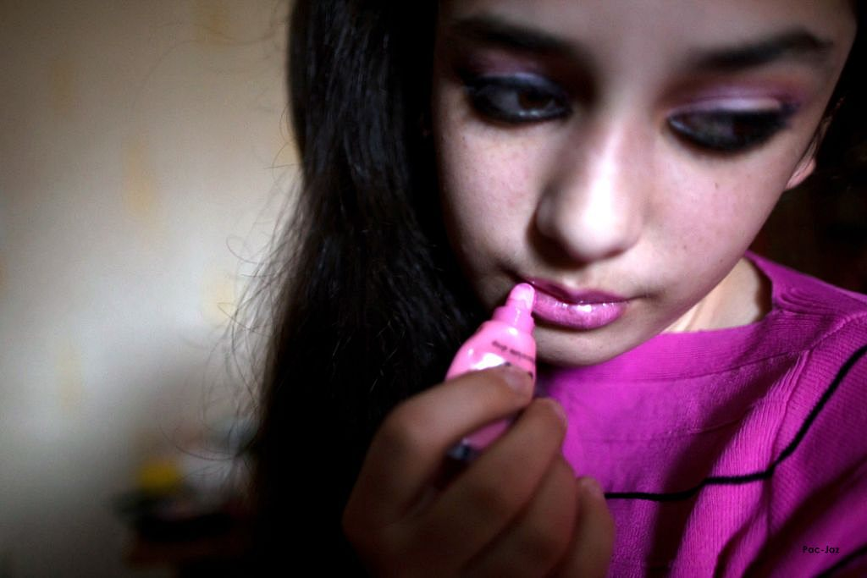
Una adolescente chechena, que se considera Emo, se pone brillo de labios de color rosa. Los chechenos que se visten con estilo “Emo” se identifican por el uso de ropa de color rosa y negro, zapatos, y que tienen cortes de pelo estilo punk. Son objetivos de las autoridades locales.

Slide 5
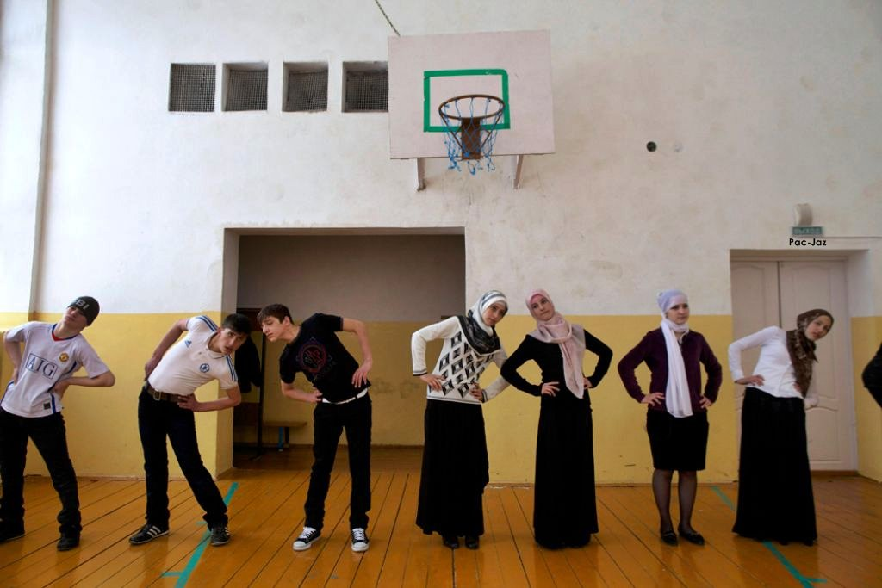
Gym class en la Escuela N º 1 en la aldea chechena de Serzhen-Yurt. Los escolares, todos vestidos de faldas con sus cabezas envueltas en bufandas, ropa de gimnasia dicen que violan el código de vestimenta musulmana. Tienen que ser modestamente vestida delante de los niños.

Slide 6
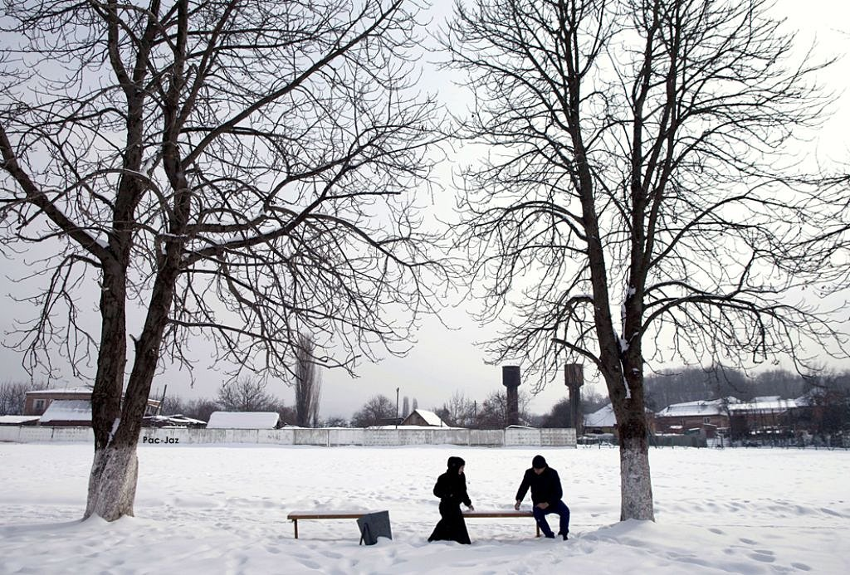
Khedi Konchieva, 15, en una cita con su novio en el pueblo de Serzhen-Yurt. Las parejas en las fechas que se reúnen en público y sentarse a una distancia el uno del otro. Todo el contacto físico está prohibido antes del matrimonio.

Slide 7
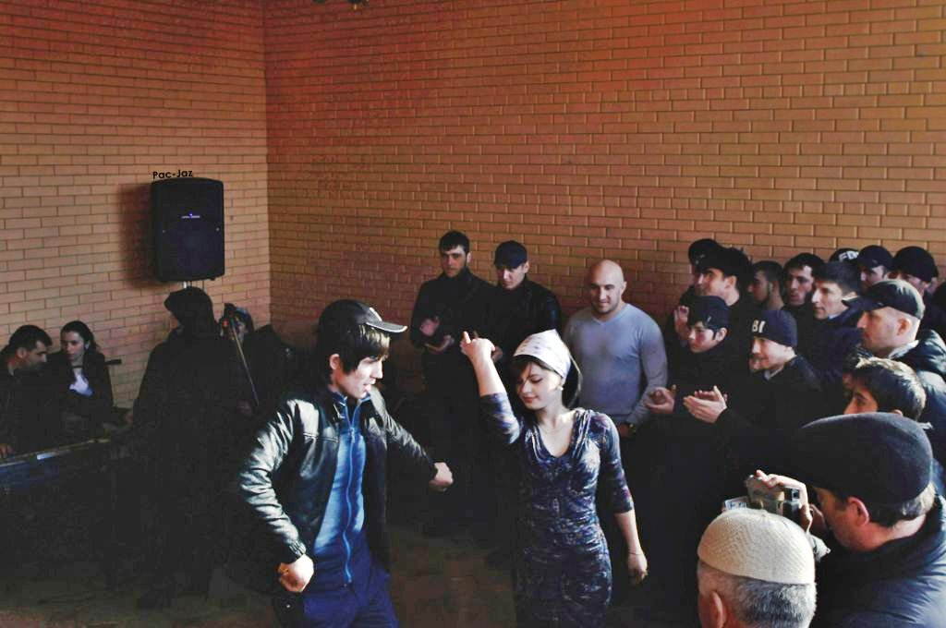
Los invitados se animan con un baile de pareja durante una fiesta en Shali.

Slide 8
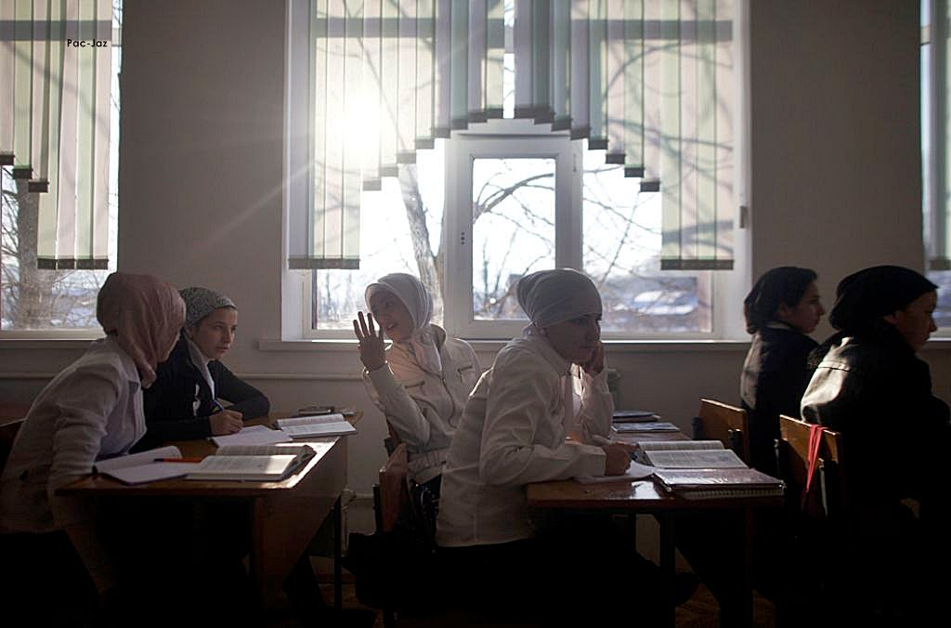
z
La mitad de las niñas en el noveno grado en la Escuela N º 1 - en la aldea chechena de Serzhen-Yurt, a 30 minutos de la capital chechena, Grozny - llevar el hiyab. La cabeza y el cuello que cubre es una clara ruptura con la tradición chechena.

Slide 9
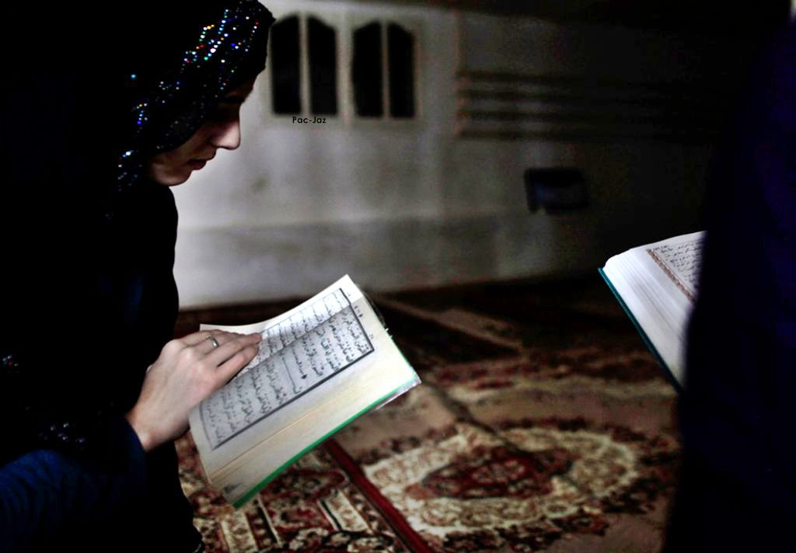
Niñas chechenas estudian el Corán en una madraza de metro en el pueblo de Serzhen-Yurt, en Chechenia. La nueva generación de jóvenes están adoptando el Islam después de décadas de represión religiosa por la secular autoridades comunistas en la Unión Soviética.

Slide 10
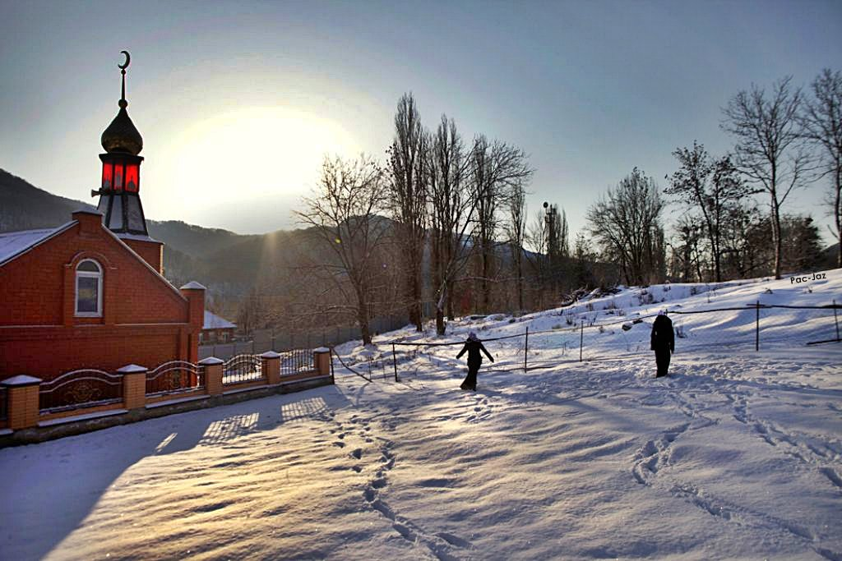
Niñas chechenas hacen su camino a una mezquita para la oración del viernes en el pequeño pueblo de Serzhen-Yurt, en Chechenia

Slide 11
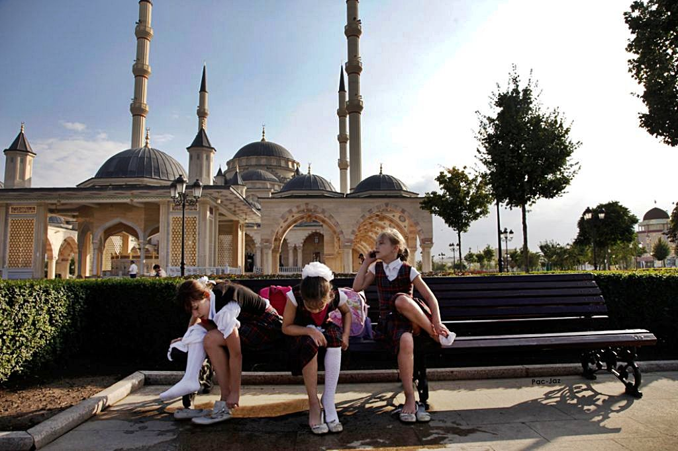
Chechenos niñas después de la escuela frente a la mezquita Corazón de Chechenia, la más grande de Europa. Todas las niñas chechenas, a pesar de la religión, debe cubrirse la cabeza en las escuelas públicas y edificios gubernamentales

Slide 12
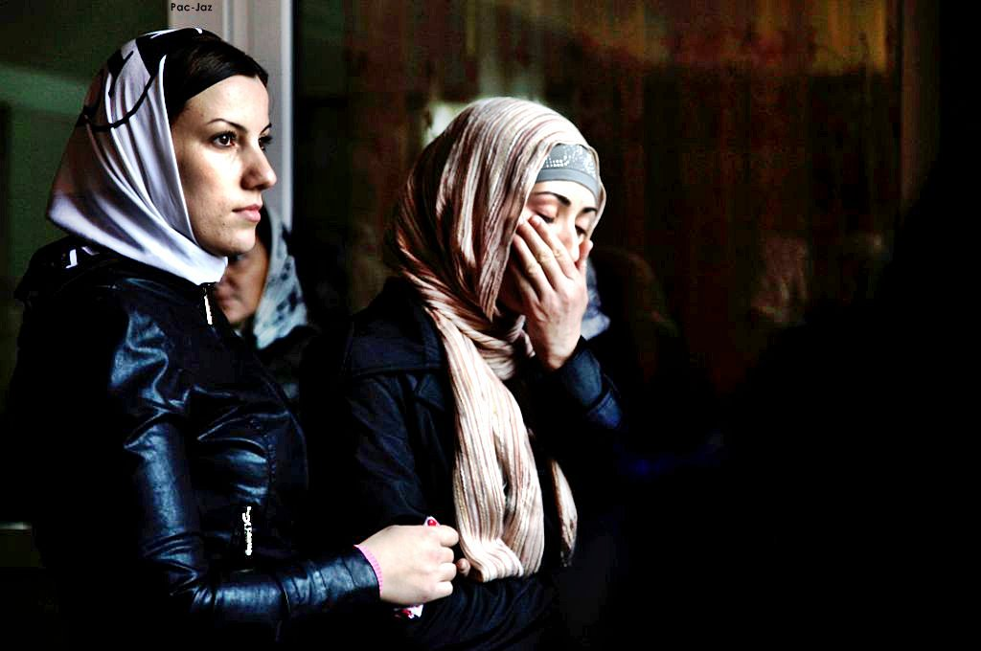
Familiares en Chechenia lloran la muerte del poeta Ruslan Akhtkhanov. El poeta, conocido por hablar en contra de los separatistas en la inestable región, fue asesinado en Moscú.

Slide 13
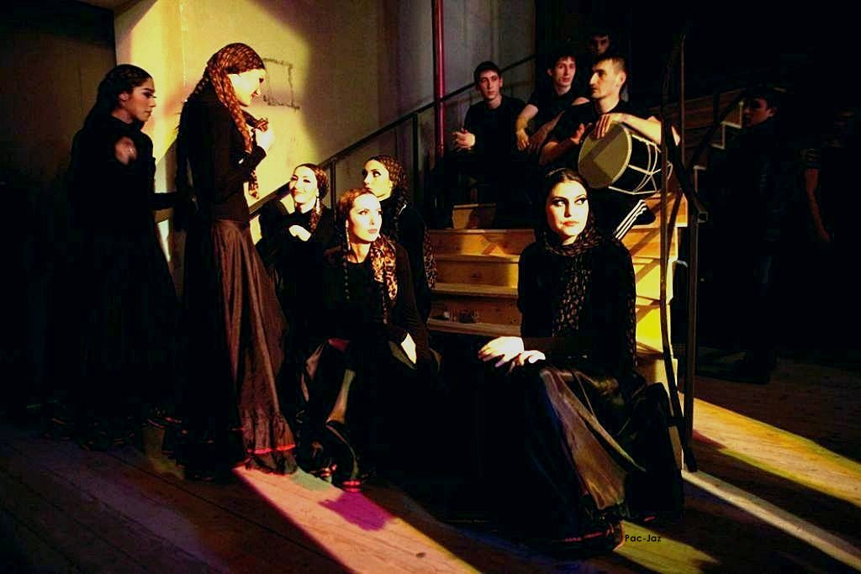
Chechenos bailarines en el backstage de una sala de conciertos en la capital chechena, Grozni. Un ataque suicida con bomba en la sala de conciertos mató al menos a cinco personas e hirió a varios más

Slide 14
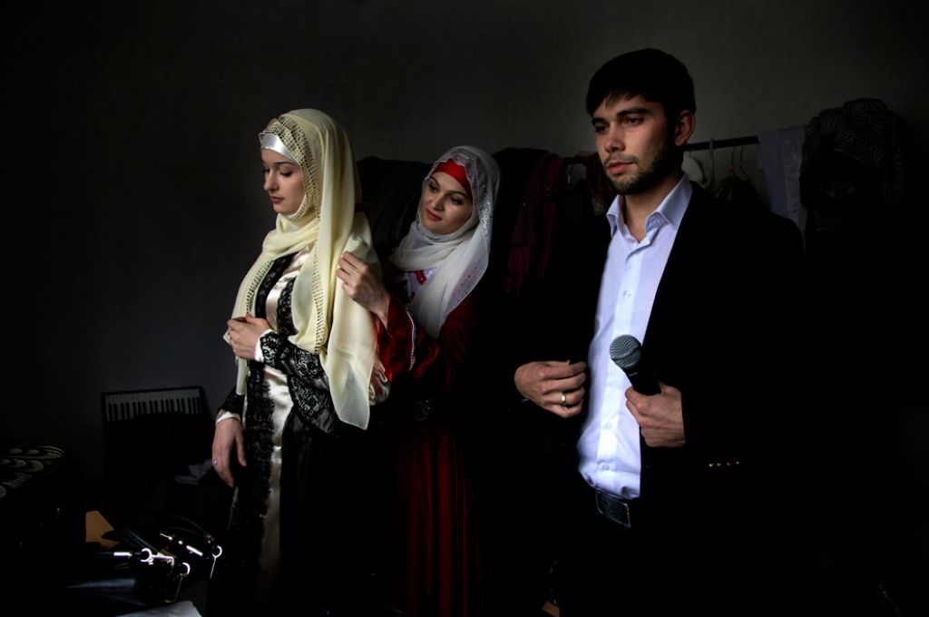
Chechenos artistas detrás del escenario antes de su actuación. En Chechenia de hoy, las mujeres deben llevar velo en las escuelas públicas y edificios gubernamentales. Las celebridades locales fueron los primeros en cumplir, por lo que cubre la cabeza una declaración de moda

Slide 15
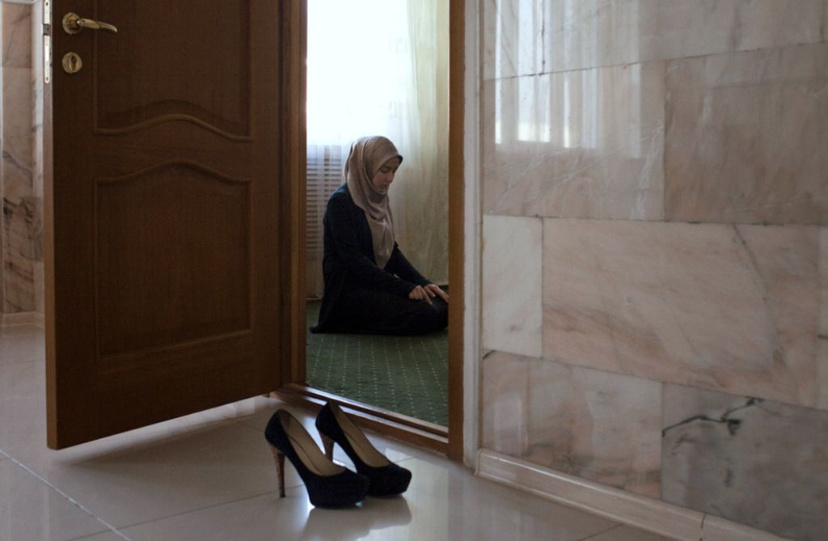
Amina Mutieva, 20 años, estudiante de la Universidad Islámica y la hija de un imán local, reza antes de sus estudios

Slide 16
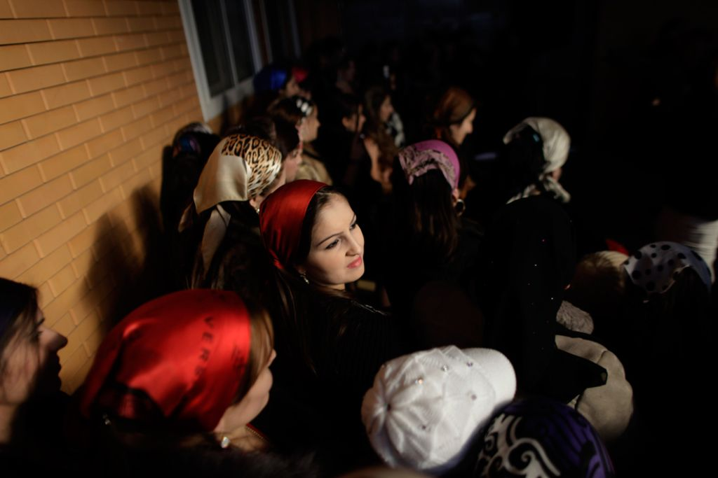
En las cubiertas brillantes de seda en la cabeza, las mujeres jóvenes esperan su turno para bailar en la ciudad de Shali

Slide 17
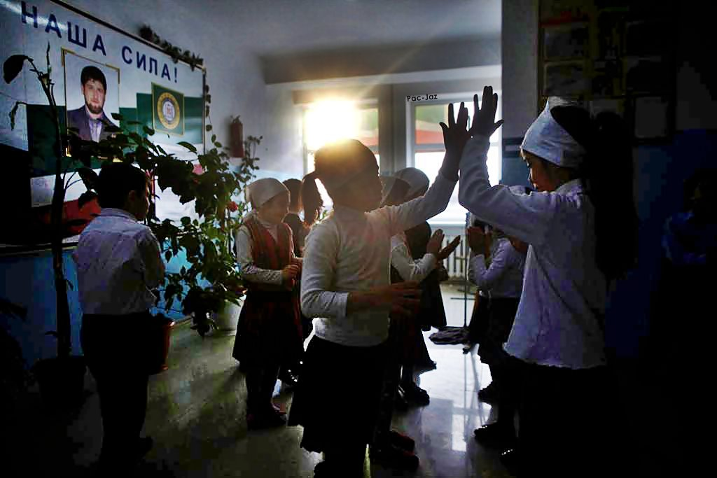
Alumnos de primer grado durante el recreo en una escuela local en Grozny. Un cartel en la parte de atrás dice "Nuestra Fuerza" con una imagen de respaldado por el Kremlin

Slide 18
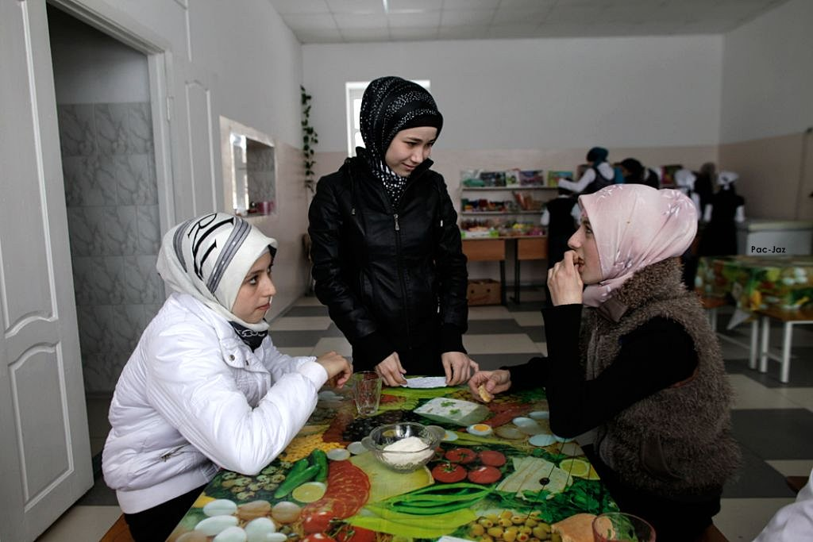
Seda Makhagieva, Sadulaeva Kameta y Khedi Konchieva gossipt amigos durante la hora del almuerzo en la Escuela N º 1 en Serzhen-Yurt

Slide 19
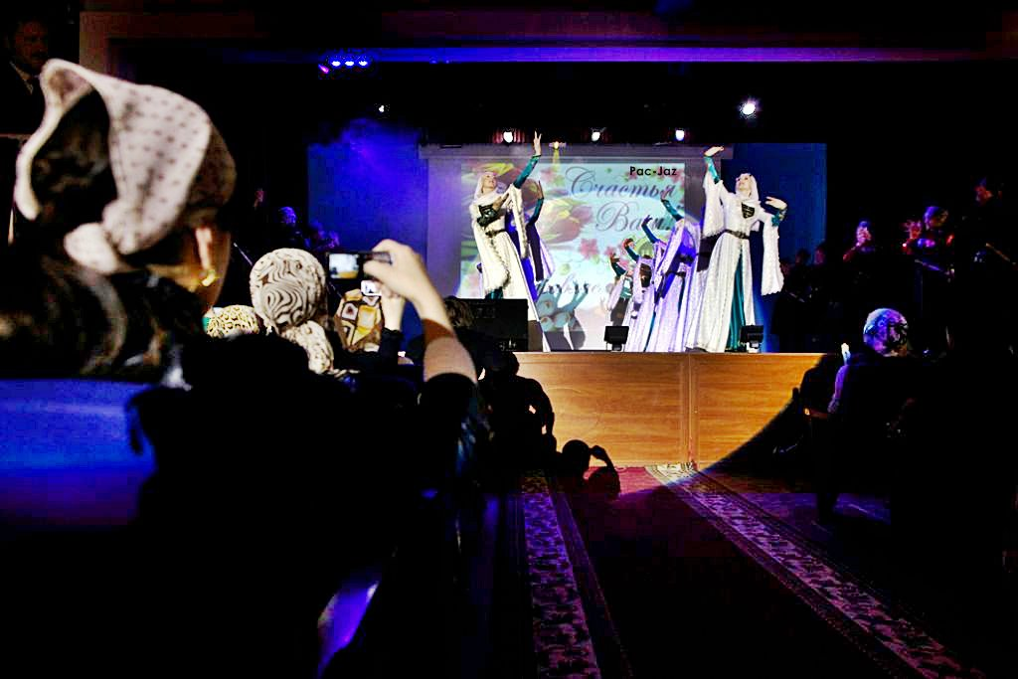
Los estudiantes universitarios de la Universidad del Estado en Chechenia Grozni bailarines reloj cabo en el Día de la Mujer.

Slide 20
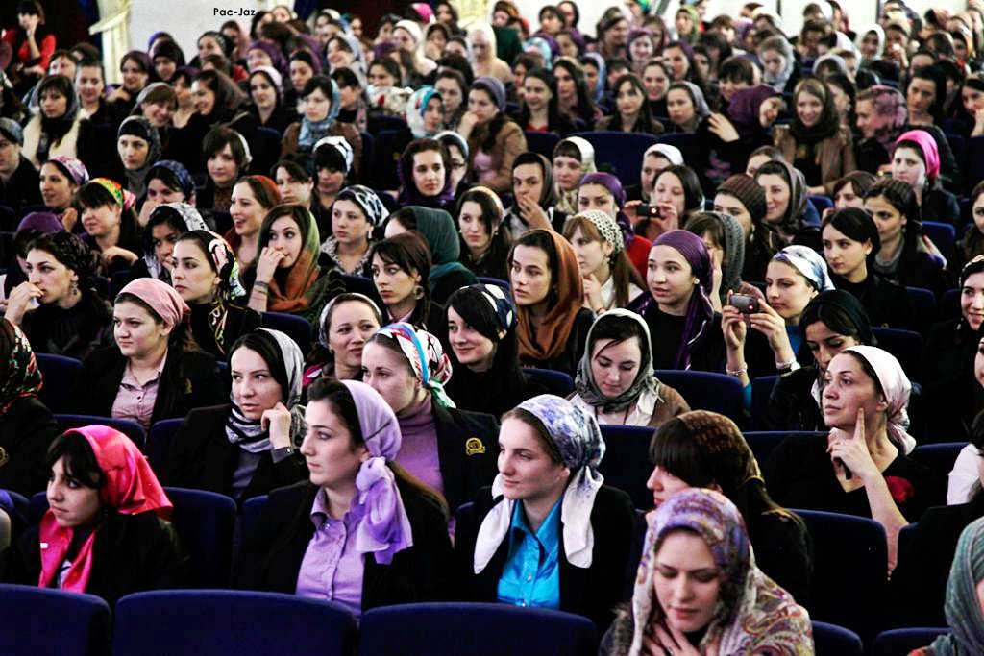
Las estudiantes de la universidad en un auditorio en la Universidad de Chechenia en Grozny Estado. En Chechenia, todas las mujeres deben cubrir sus cabezas en las escuelas y edificios gubernamentales. Las mujeres han denunciado haber sido acosados, algunos daños físicos, por no llevar la cabeza cubierta en Chechenia.

Slide 21
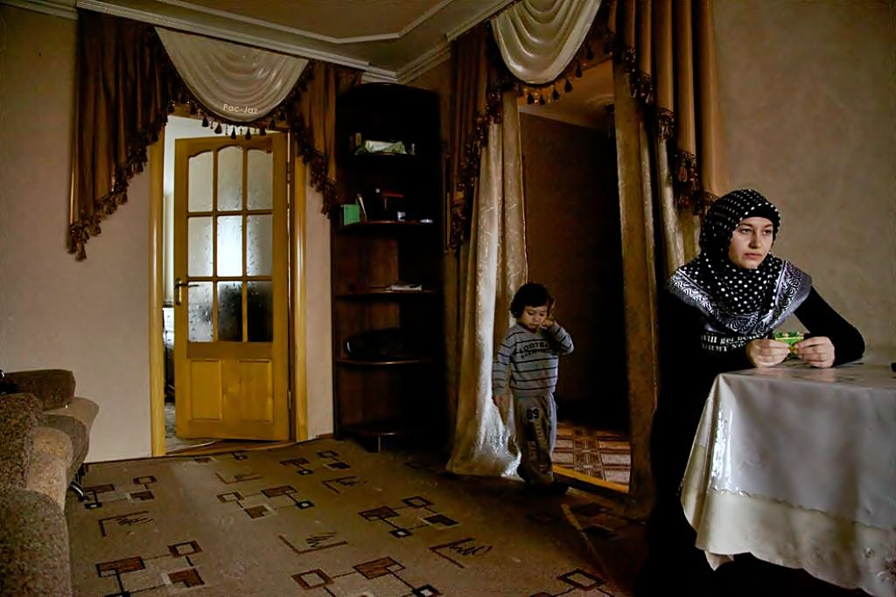
Elina Aleroyeva, de 25 años, se sienta con su hijo en su casa en Grozny. Aleroyeva dice que su esposo fue secuestrado por las fuerzas de seguridad federales el 9 de mayo de 2011, acusado de ser un militante. Desapariciones solía ser un abuso de firma en las dos guerras de Chechenia y siguen teniendo lugar.

Slide 22
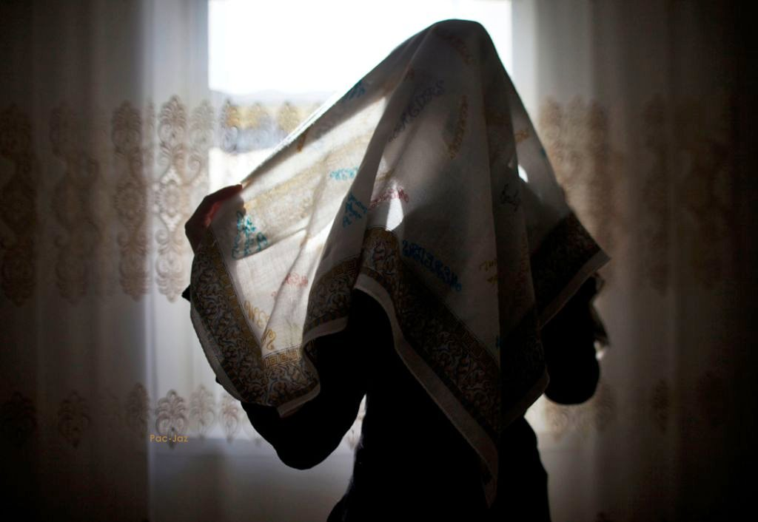
Seda Makhagieva, 15, envuelve una cabeza de color pastel que cubre antes de salir de su casa. Makhagieva dice que es su deber como musulmán a vestir el hiyab. El Islam se está convirtiendo en la piedra angular de la identidad de los jóvenes en lo que hoy Chechenia

Slide 23
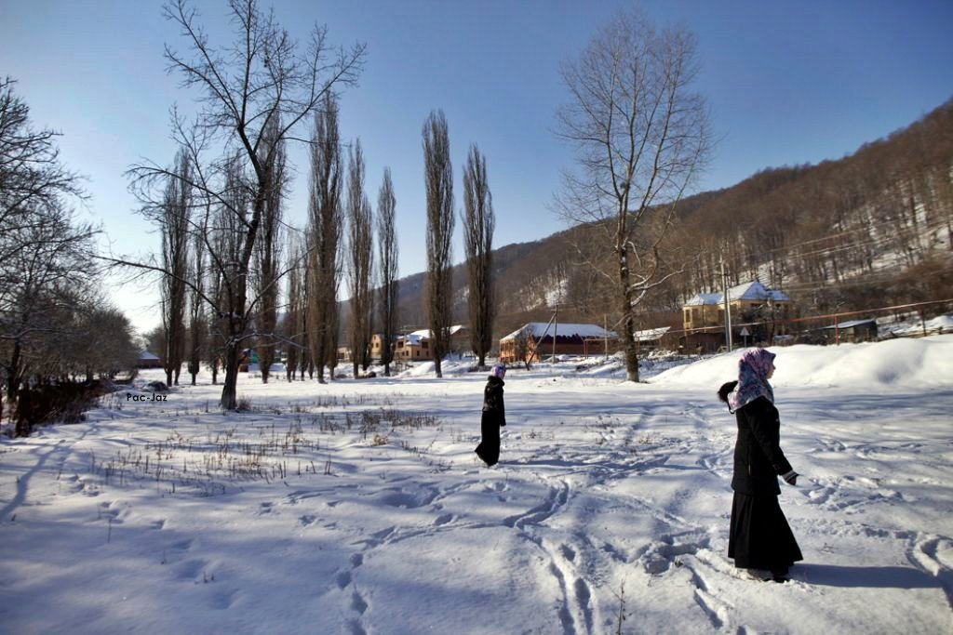
Seda Makhagieva, 15 y Kameta Sadulaeva, 15, se encuentran entre las primeras niñas que cubren la cabeza con un hijab. a pesar de la desaprobación de sus familias

Slide 24
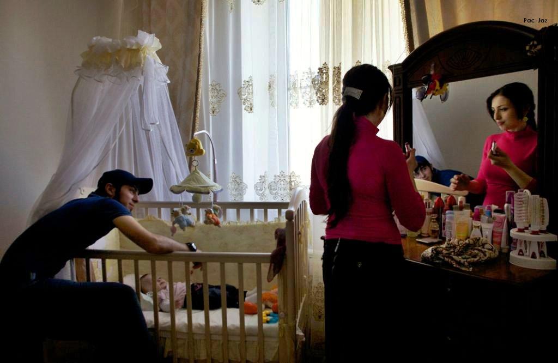
Diana Reshedova, 20 y Yusoupov Bekhlhan, de 21 años, en su casa. Los padres Reshedova inicialmente arreglan su matrimonio. La noche antes de su boda, ella se escapó de Yusoupov, que había estado saliendo en secreto con él. Ellos han estado casados ​​por 2 años

Slide 25
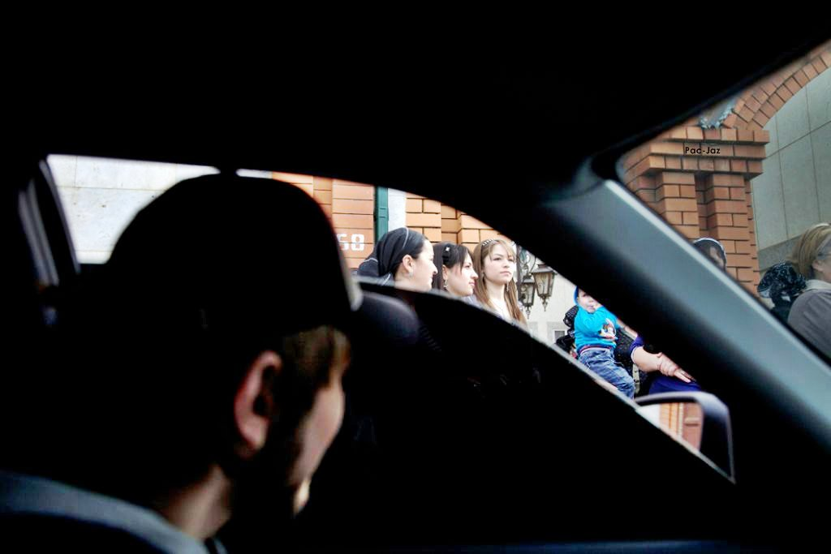
Un adolescente espiando a un grupo de chicas desde una ventana en la localidad de Urus-Martan. Las mujeres jóvenes a menudo son secuestrados en la calle y se casan con hombres que nunca han conocido. Secuestro de la novia sigue siendo un problema endémico.

Slide 26
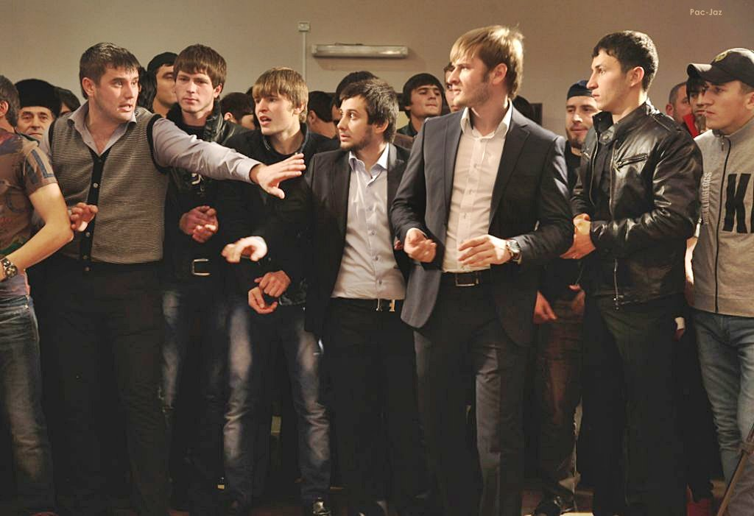
Chechenia jovenes en una boda en el centro de Grozni.

Slide 27
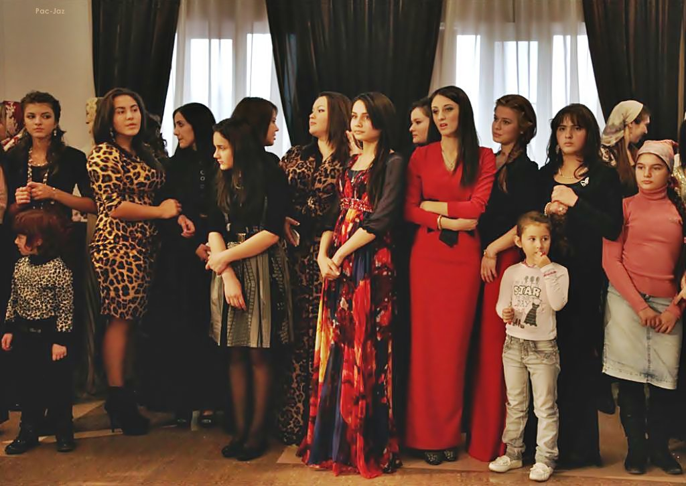
Mujeres chechenas de pie en un lado de la sala durante una fiesta. En la mayoría de las reuniones sociales, hombres y mujeres se reunen por separado.

Slide 28
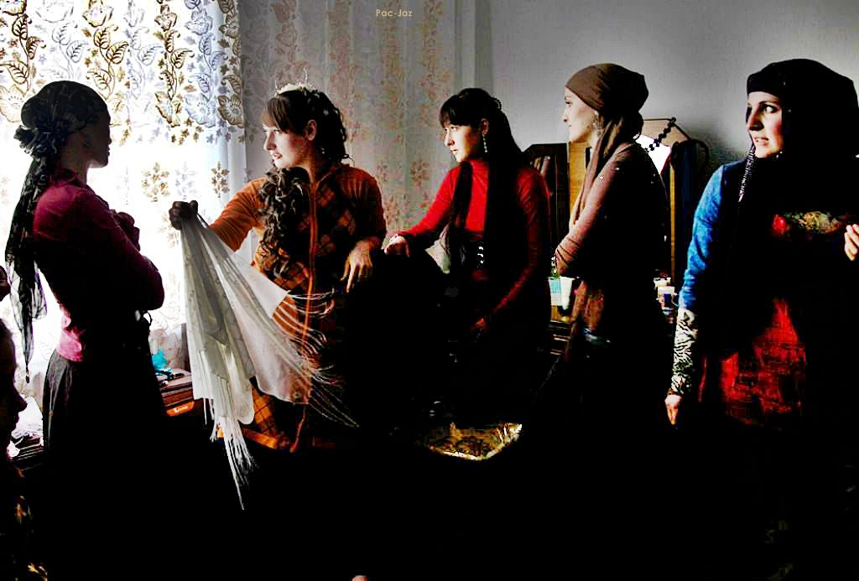
Las niñas en su casa antes de una boda

Slide 29
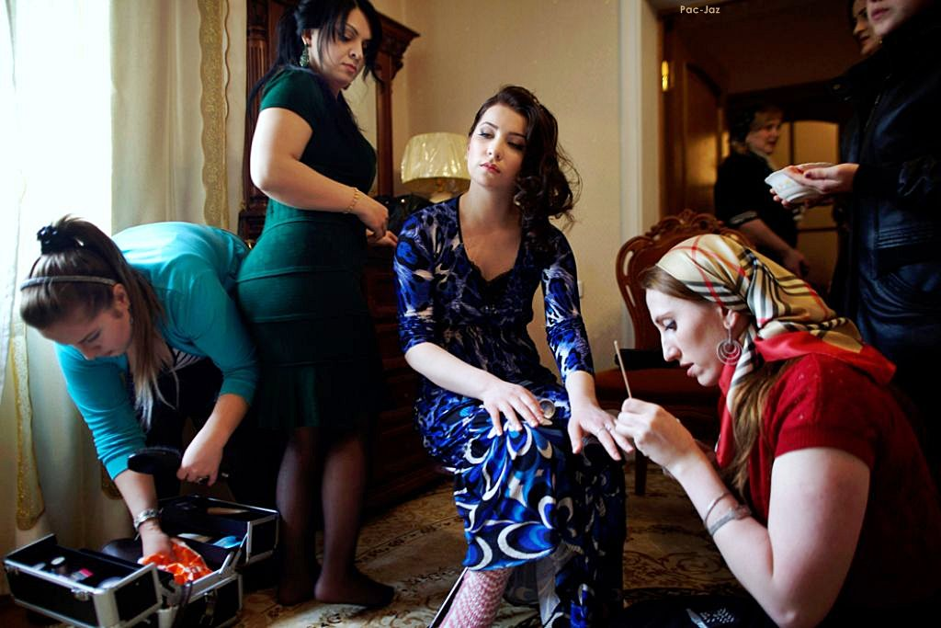
Layusa Ibragimova, 16, se arregla el pelo y las uñas en su casa en la ciudad chechena de Urus-Martan. Su padre Ibragimova convino el matrimonio de su hija con Ibragim Isaev. de 19 años, Los dos hablaron sólo unas pocas veces antes de casarse

Slide 30
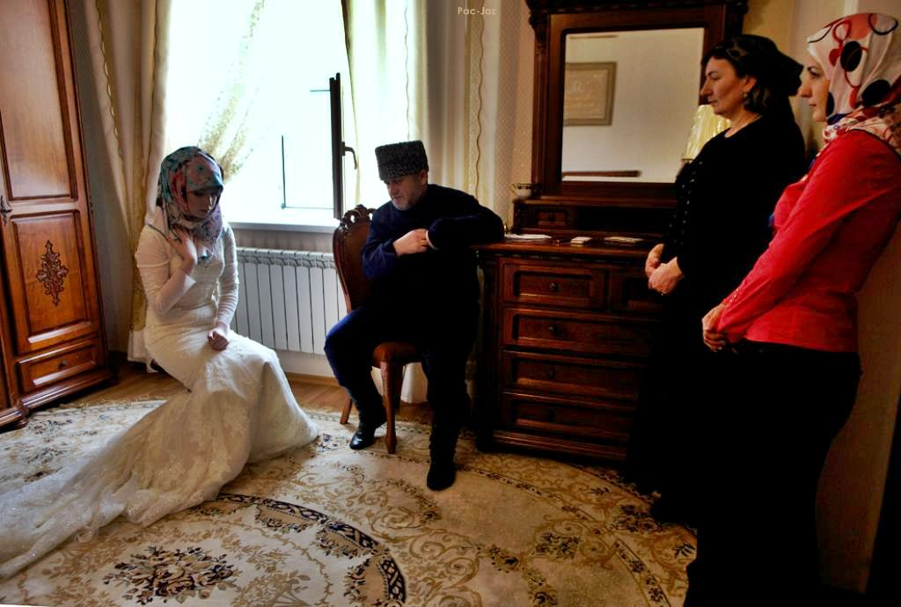
En su dormitorio, Layusa Ibragimova, 16, ora junto a un líder religioso checheno antes de su boda. Se le pide recitar sus votos por separado de su cónyuge. La novia es luego recogida por los amigos del novio y la escoltan junto con sus maletas a su casa, donde la ceremonia se lleva a cabo. Tradicionalmente, las parejas chechenos se encuentran entre sí en donde se celebra con innumerables canciones populares y danzas.

Slide 31
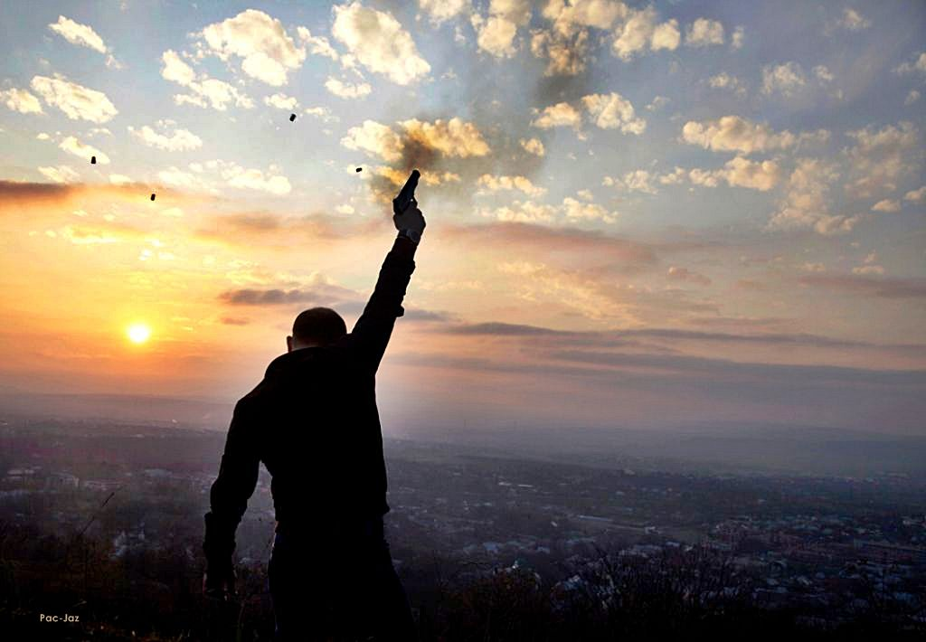
Al ponerse el sol en las afueras de Grozny, Kazbek Mutsaev, de 29 años, lanza un disparo por la celebración de armas de fuego como parte de una tradición milenaria de la boda en Chechenia

Slide 32
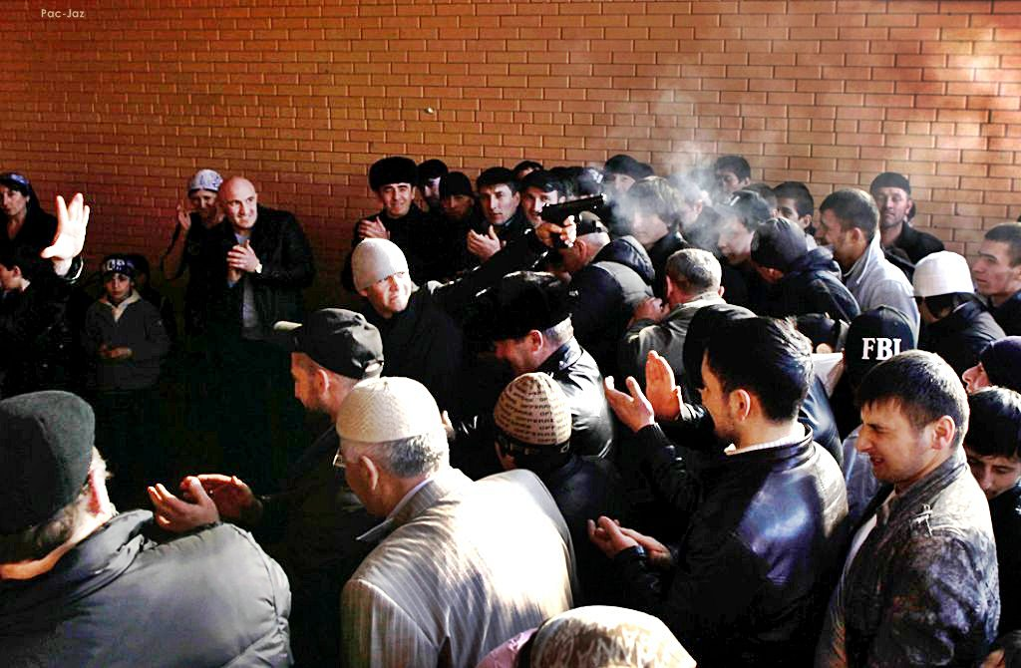
Un invitado de la fiesta dispara unos tiros durante una boda

Slide 33
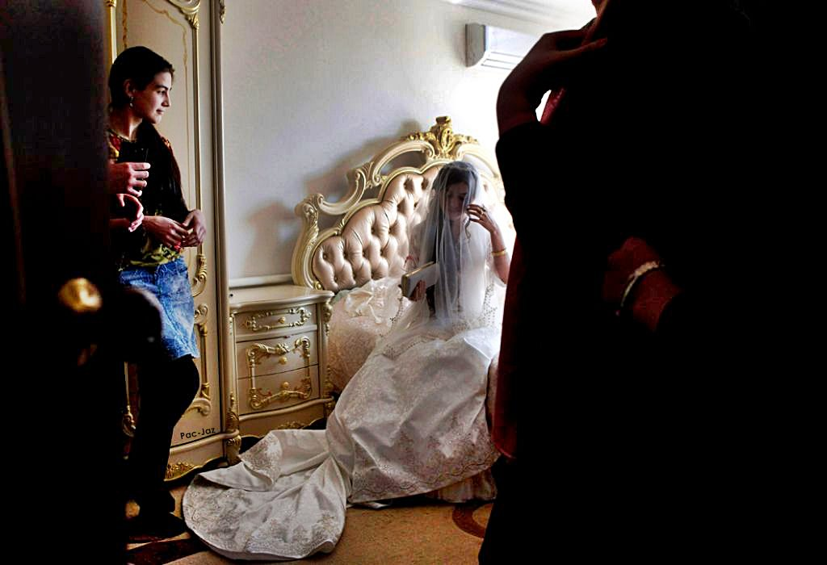
Jamila Idalova, 16, día de su boda. La novia adolescente fue secuestrada y luego regresó a su casa. Secuestros de novia son fuera de la ley -, pero todavía ocurren. los secuestradores son responsables, en teoría, para recibir una multa de hasta 1 millón de rublos. El novio la secuestró a su amiga después de la escuela (básicamente, la puso en el coche) y se alejó. Sus padres eran conscientes de ello. Sus padres no estaban de acuerdo. Se terminó devolviendo a la novia
El mismo día los padres de ambas partes se reunieron y acordaron que tenía sentido para ellos que se casaran. Ella estuvo casada una semana más tarde. La boda se llevó a cabo en la casa del novio o en un restaurante. En este caso, estaba en casa de Ramzan. Tradicionalmente, el novio no asiste a su boda. La novia dice que voto en su casa (en forma separada del novio) La celebración suele durar 3 días. "Ella es una chica bella, la más popular de la escuela. Es una lástima que no terminó la escuela. Tiene más sentido para su futuro sin embargo. Ella será mejor que se case", dijeron a sus maestros.

Slide 34
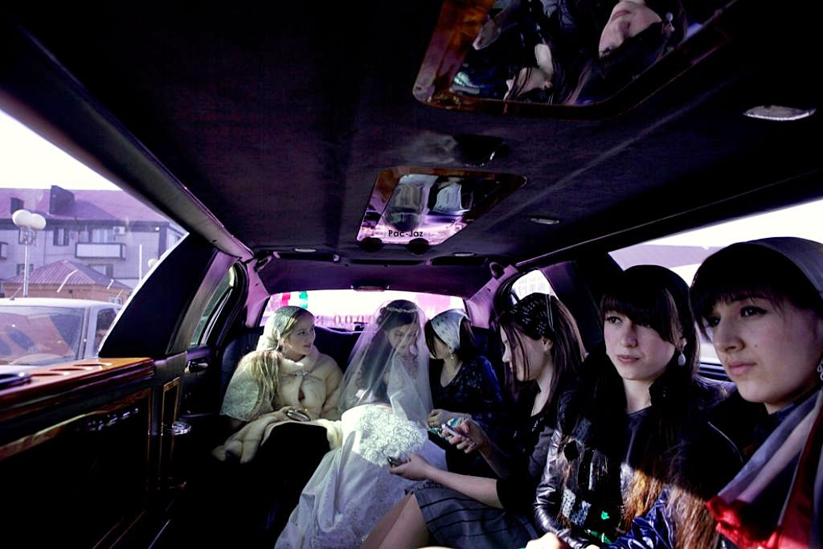
Jamila Idalova, 16, junto con su hermana y amigos. La novia adolescente fue secuestrada por el novio y sus amigos. Secuestro de la novia es endémica en Chechenia a pesar de la prohibición de la medida oficial de la tradición

Slide 35
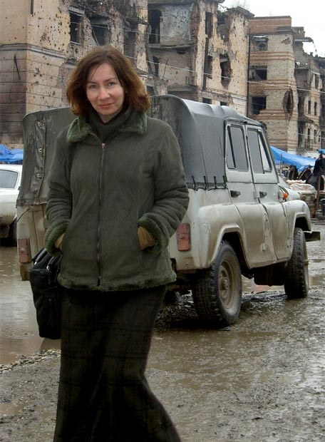
Asesinada la investigadora de los abusos del régimen checheno fue encontrada en Ingushetia el cadáver de Natalia Estemírova
Pilar bonet - Moscú - 16/07/2009
Natalia Estemírova, jefa de la filial en Chechenia de la organización Memorial, fue brutalmente asesinada ayer tras haber sido secuestrada por la mañana al salir de su casa de Grozni, la capital chechena. Con su muerte desaparece de esa conflictiva región del Cáucaso la más importante fuente de información independiente sobre los abusos, tropelías y crímenes que comete con total impunidad el régimen de Ramzán Kadírov en esa República rusa.
Este mes, Estemírova había acusado a las fuerzas de seguridad de Chechenia de varios asesinatos. En un caso, los agentes irrumpieron de madrugada en el domicilio de Madina Iunúsova, una joven de 20 años casada con un checheno "exterminado" en una operación policial, y encerraron a sus padres y a sus dos hermanas pequeñas en el cuarto de calderas, tras lo cual rociaron con gasolina la casa y le prendieron fuego. Unos vecinos salvaron a las víctimas de las llamas

Slide 36
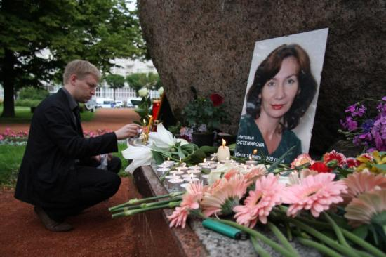

Al día siguiente, los uniformados entregaron el cadáver de Madina a sus parientes y ordenaron enterrarlo discretamente. Antes, la joven fue descubierta -herida de gravedad y aislada por agentes policiales- en una clínica de Grozni.
El cadáver de Estemírova fue encontrado ayer por la tarde cerca del pueblo de Gazi-Yurt, en la república de Ingushetia, con heridas de bala en la cabeza y en el pecho. Antes de que sus raptores se la llevaran en un coche, Estemírova consiguió gritar pidiendo auxilio.
Natalia Estemírova, una maestra de 50 años, era una inestimable fuente de información de las violaciones de derechos humanos en Chechenia, tanto durante la guerra como después. Fue la primera galardonada con el Premio Anna Politkóvskaya en 2007 y se había enfrentado reiteradamente a Kadírov, que la expulsó de un consejo asesor por negarse a cubrirse la cabeza, una norma anticonstitucional que el líder checheno ha convertido en obligatoria.

Slide 37
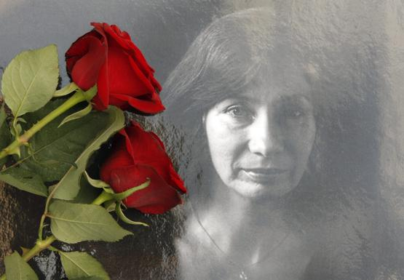
En diciembre pasado, Estemírova contaba a esta corresponsal cómo Kadírov había intentado amedrentarla en una cita privada en abril de 2008. "Fue un encuentro alucinante y Kadírov me pareció un verdadero idiota, pero no consiguió asustarme", dijo la activista.
Estemírova había denunciado los asesinatos de mujeres y estaba especialmente preocupada por la indefensión de las jóvenes ante Kadírov y sus hombres semianalfabetos, curtidos en la lucha contra todos los que se oponen a sus caprichos. "Aquí hay horribles burdeles donde tienen a chicas para los soldados y eso sucede porque las mujeres están en una situación muy dependiente en este régimen que aplasta la dignidad humana", decía. "Nadie puede expresar aquí una opinión diferente a la de Kadírov. Han conseguido establecer la dictadura", afirmaba Estemírova, que deja una hija de 15 años, que, por razones de seguridad, envió en 2008 a estudiar fuera de la república caucásica.

Slide 38


(Quizás haya errores en la redacción por que es un texto traducido del ruso al español , no hemos querido variar nada ,sabemos que entenderán el significado de cada escrito )
Francisco del Olmo-Jazmín
Fotos y Textos - Diana Markosian

Slide 39



Accede a la sección que desees desde aquí:
Propia Creación
De la Red
Dedicatorias | Eróticos | Fechas Especiales
Graciosos | Historia y Arte | Lugares
Naturaleza y Ciencias | Política | Reflexión
Salud | Románticos | Religiosos
Dedicatorias | Eróticos | Fechas Especiales
Graciosos | Historia y Arte | Lugares
Naturaleza y Ciencias | Política | Reflexión
Salud | Románticos | Religiosos
Si deseas recibir pps periódicamente en tu correo electrónico subscríbete aquí:

